Slide 1
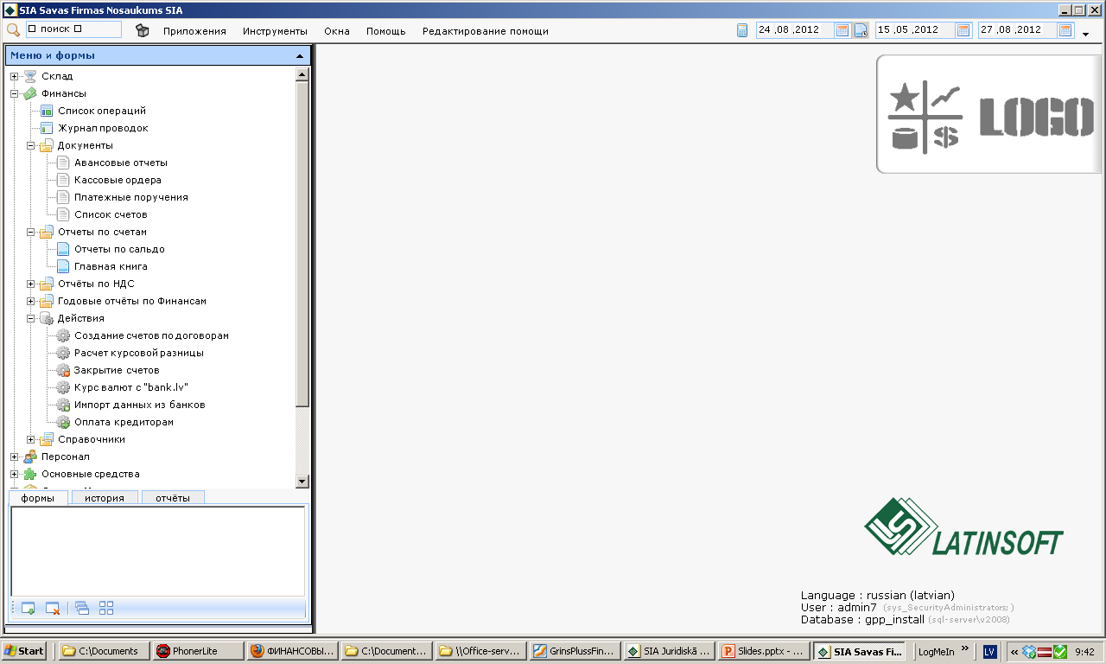
Обзор программного обеспечения
Grins Plus Finanses

Slide 2
Основа программы
Неограниченное количество систем учёта
Неограниченное количество видов аналитического учёта по счетам
Группировка проводок по операциям

Slide 3
Системы учёта
Финансовый учёт
Бухгалтерский учёт
Забалансовый учёт
Управленческий учёт
Другие …..

Slide 4
Хозяйственные операции
Операция
Проводки
Проводки
Проводки
S1
D7110 K5310
D5721 K5310
S2
D7777 K0000
D8887 K0000
S3
D 1111 K 5555
D 1122 K 5555

Slide 5
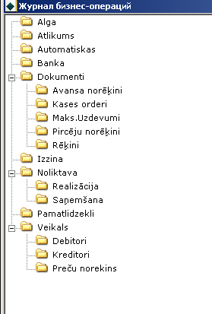
Операции по группам
Noliktava
Debitori
Kreditori
Dokumenti
Rēķini
Orderi
Izziņa

Slide 6
Пример списка операций

Slide 7
Каждой системе учёта свой план счетов
План счетов
учёт
Бухгалтерский учёт
2110
2310
5310
5721
8900
План счетов
Учёт страховок
План счетов
1111
2222
3333
Учёт затрат по объектам
9999
8888

Slide 8
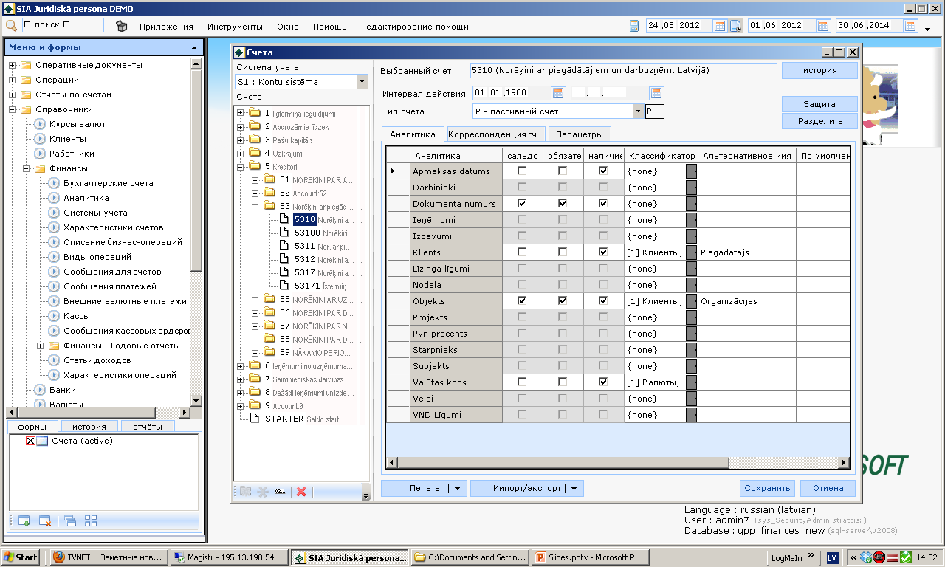
План бухгалтерских счетов
Разделение счетов по группам
Изменение настройки счёта по периодам
Настройка корреспонденции счетов
Импорт\экспорт плана счетов в другую фирму
Определение прав на пользование счётом для каждого пользователя

Slide 9
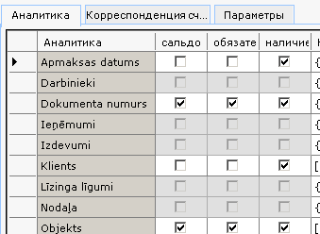
Неограниченное число аналитик
Сальдо
Подразделение
Работники
Обязат.
Дата оплаты
Н.
О.
Наличие
% налога
Счёт ХХХХ
С.
О.
Н.
Валюта
С.
О.
Н.
Н.
Организация
Номер документа

Slide 10
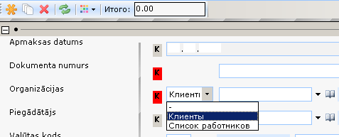
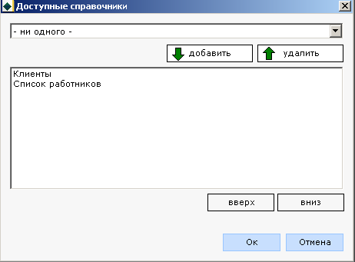
Несколько справочников у аналитики
Аналитика
Организации
Работники
Объекты

Slide 11
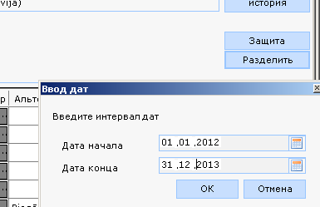
Меняем настройки счёта – на раз
5310
5310
5310
Организация
Номер документа
Организация
Номер документа
Организация

Slide 12
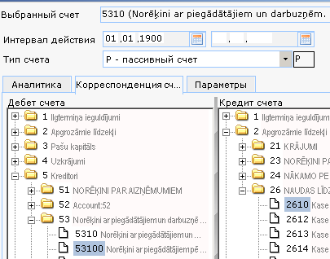
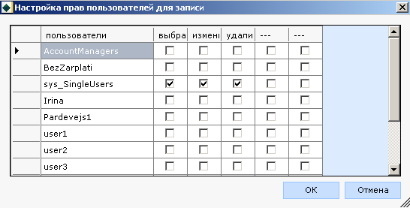
Защита счетов – корреспонденция и права

Slide 13
Сальдо по счетам
Рассчитывается автоматически при создании\изменении операции
Расчёт сальдо по настройкам счёта

Slide 14
Расчет сальдо по счету и объектам аналитического учета
Начальное сальдо
Конечное сальдо равно сумме начального сальдо (дебетовое минус кредитовое) плюс дебетовые обороты минус кредитовые обороты.
Положительное сальдо записывается по дебету, отрицательное - по кредиту.
Сальдо дебетовое
Сальдо кредитовое
Дебетовый оборот
Сумми-рование
Кредитовый оборот
Результат ∑
Положительный
Отрицательный
∑
-∑
Сальдо дебетовое
Сальдо кредитовое
Конечное сальдо

Slide 15
Настройка операций. Описание
Операция
Для ручного ввода
Автоматические
Проводки формируются по формулам на основе переменных либо полностью вручную
Проводки формируются автоматически на основе определённой схемы из оперативных документов, например выписка документа счёт-фактуры

Slide 16
Ручные операции
Для описания операций, вводимых вручную, используются поля, определённые в программе, и дополнительно объявленные переменные, например, аналитика организации, счёт затрат, вид дохода и т.д.
Поля операции
Переменные

Slide 17
Переменные для ручного ввода
Переменные могут содержать
Значение введено вручную
Значения выбираются из статичного списка
Значения выбираются из классификатора
Значение переменной заполняется вручную, например счёт затрат
Значение выбирается из присвоенного классификатора (списка, представления)
Выбор определённых значений

Slide 18
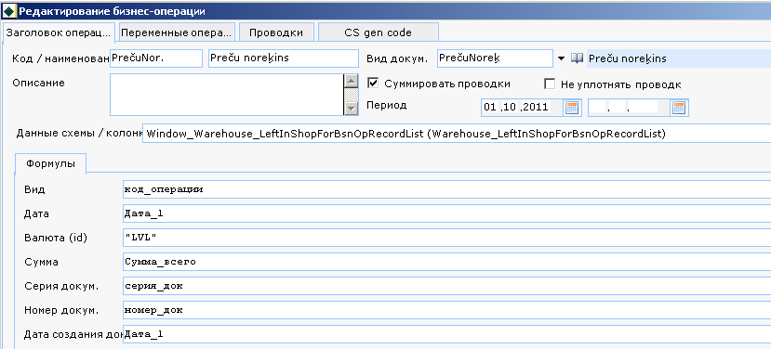
Автоматические операции
Для описания операций, формируемых автоматически, используются значения, определённые в представлении (списке). Операции формируются автоматически при создании\изменении документа

Slide 19
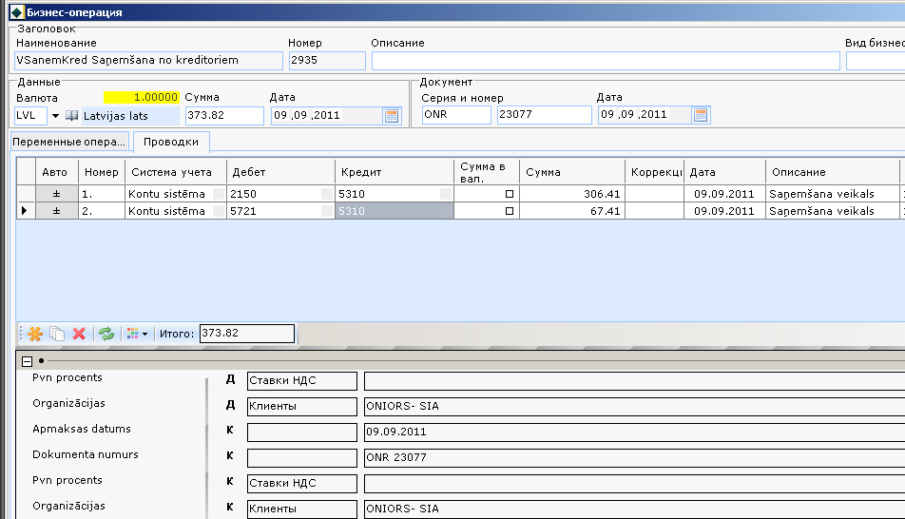
Сформированная операция
Основная часть проводки
Аналитики, суммы

Slide 20
Документы и виды документов
Определяется название документов
Привязка вида документа к алгоритму программы (разработанной форме)
Возможность привязать вид документа к коду документа для электронного декларирования

Slide 21
Быстрый переход
Переход из документа в операцию
Алгоритм
Переход из операции в документ
Назначенный алгоритм к виду документа определяет связанную с документом форму в программе

Slide 22
Документ. Счёт-фактура. Список
Возможность распечатки нескольких видов печатных форм
Экспорт документа в файл типа PDF

Slide 23
Счёт-фактура. Экранная форма
Возможность выписать счет и кредит-счёт
Возможность выписать счёт-фактуру для транспортных услуг (дополнительные реквизиты)
Переход в сформированную операцию
Кредит-счёт
Переход в операцию

Slide 24
Счёт-фактура. Печатная форма

Slide 25
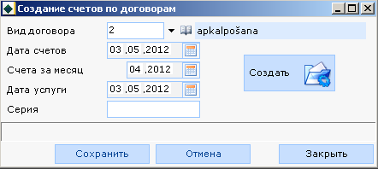
Формирование счёт-фактур по договорам

Slide 26
Документ. Платёжное поручение. Список
Просмотр содержимого, не заходя в документ
Возможность экспорта в банки
Контроль экспортиро-ванных документов

Slide 27
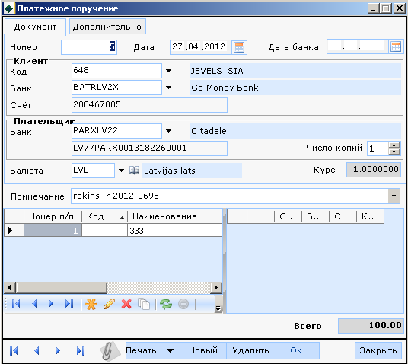
Документ. Платёжное поручение. Экранная форма

Slide 28
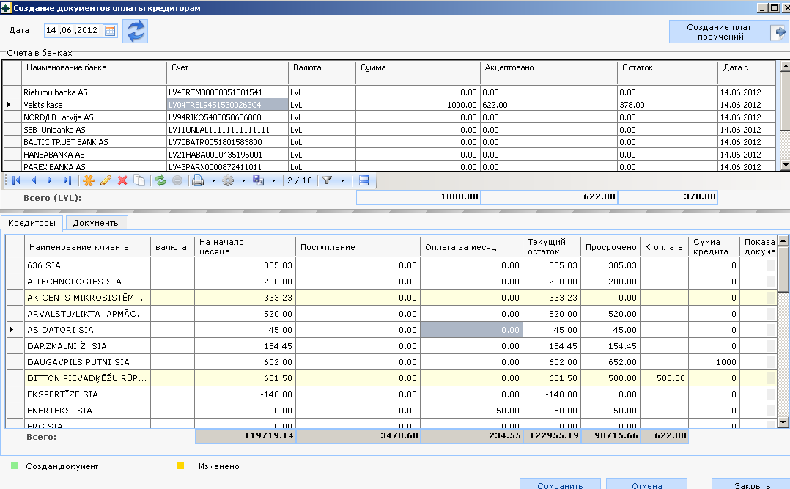
Оплата кредиторам
Возможность формировать документы «Платёжное поручение», исходя из остатков\долгов кредиторам в зависимости от наличия денежных средств на счетах

Slide 29
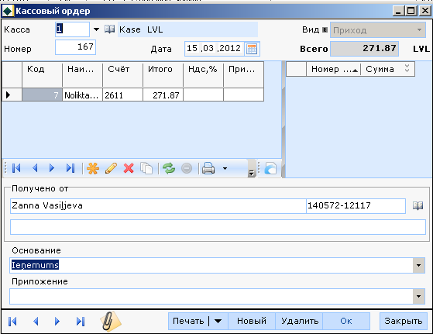
Документ. Кассовый ордер

Slide 30
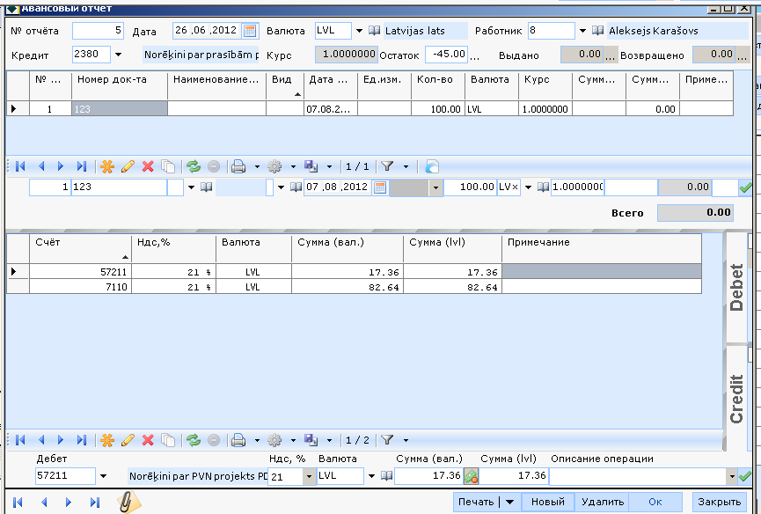
Документ. Авансовый отчёт

Slide 31
Отчёты по бухгалтерским счетам
ОСТАТОК
На начало
ОБОРОТ
По дебету
ОБОРОТ
По кредиту
ОСТАТОК
конец
Отчёт

Slide 32
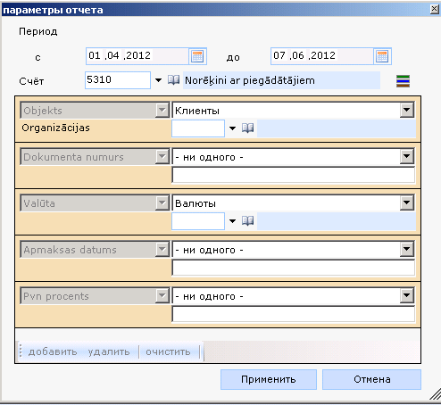
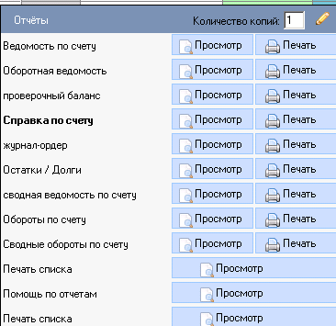
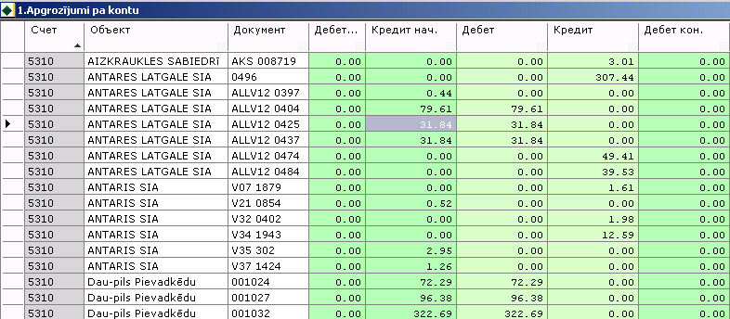
Отчёт по сальдо
При вызове формируется экранная форма с данными отчёта
Вызов отчёта
Просмотр данных отчёта
По сформированным данным можно сформировать разного вида отчётные формы

Slide 33
Отчёт. Печатная форма

Slide 34
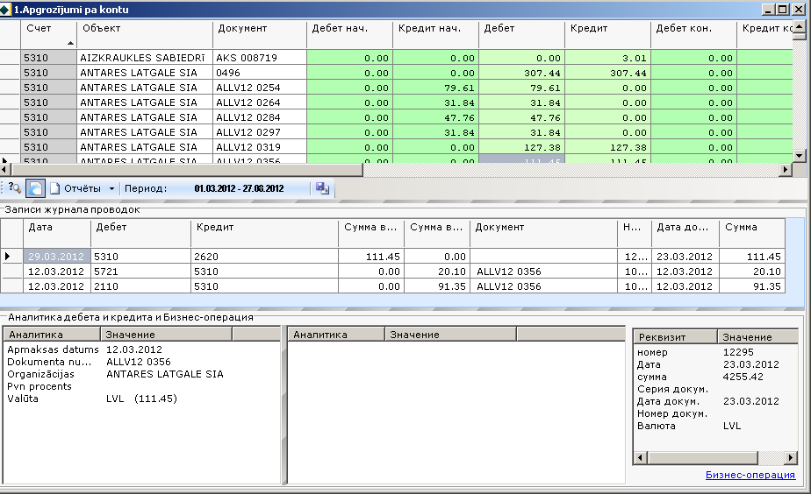
Отчёт. Экранная форма
Возможность просмотра проводок по оборотам и переход в операцию
Работа с отчётом как со стандартным списком

Slide 35
Добавление нового отчёта
Назвать отчёт
Указать необходимые счета
Выбрать колонки для показа
Присоединить нужные печатные формы

Slide 36
Главная книга
Возможность перехода в журнал проводок
Несколько вариантов печати

Slide 37
Отчёты по НДС. Настройка
Разделение настройки по периодам
Описание каждой строки или сделки изменяемыми формулами
Возможность импорта\ экспорта

Slide 38
Просмотр декларации по НДС
Просмотр проводок , из которой собирается сумма строки
Возможность разделять строки на подстроки. Например, в зависимости от видов сделок
Экспорт в ЕДС
Печать

Slide 39
Закрытие операционных счетов

Slide 40
Расчёт курсовой разницы

Slide 41
Расчет курсовой разницы валют на счете
Курсовая разница рассчитывается арифметически как разница между стоимостью остатка на счете в латах по курсу на день предыдущей сделки и его стоимостью в латах на день текущей сделки .
Рассчет выполняется перед движением валюты на счете, по концу месяца и по концу года .
Начальное сальдо
Сальдо дебетовое
Сальдо кредитовое
Курс валюты на дату
Курс валюты на дату
Увеличился
Уменьшился
Увеличился
Уменьшился
возникает доход в виде курсовой разницы
возникает убыток в виде курсовой разницы
возникает убыток в виде курсовой разницы
возникает доход в виде курсовой разницы
Дебет - «счет»,
Кредит - «Доход от изменения курса валют»
Дебет - «Убыток от изменения курса валют»,
Кредит - «счет»
Дебет - «Убыток от изменения курса валют»,
Кредит - «счет»
Дебет - «счет»,
Кредит - «Доход от изменения курса валют»
Бухгалтерские проводки

Slide 42
Автоматическое заполнение курсов валют

Slide 43
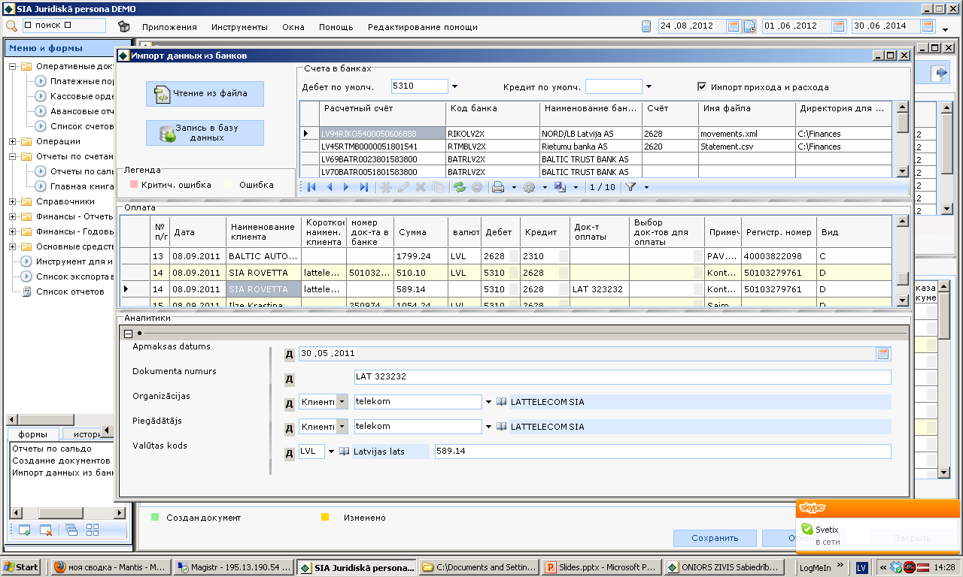
Импорт данных из банков
формирование хозяйственных операций из файла, описывающего движение денежных средств на банковском счете

Slide 44
Годовые отчёты. Структура
Копирование структуры на новый период
Возможность корректировать или создавать строки отчета

Slide 45
Годовые отчёты. Настройка алгоритма
Возможность настраивать алгоритм формирования строки годового отчёта (баланса, прибыли и убытков, денежных потоков)

Slide 46
Годовой отчёт. Отчёт

Slide 47
Спасибо за внимание

